Slide 1





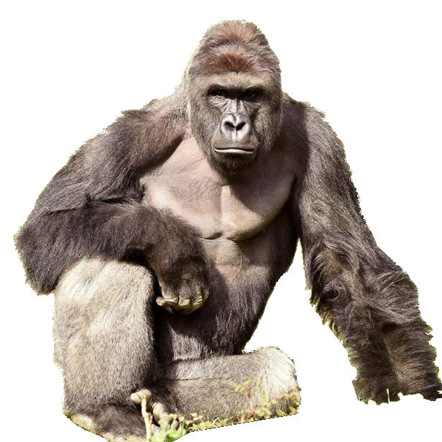



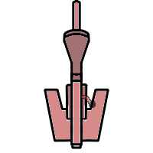
KABUOM! Tower Defense

Slide 2
Gliederung
Einleitung – Unser Spiel (Daniel)
Entwurf (Nabil)
Implementationsdiagramm (Liam)
Swaggy Engine (Leonard & Sönke)
Formeln (Sönke)
Projectile (Liam)
World (Nabil)
Tower (Niclas)
Gegner-KI (Daniel)
Fazit

Slide 3
Unser Spiel
Ein krasses Tower-Defense-Spiel mit schlauen Gegnern, epischen Turrets, noch viel epischerer Grafik und dem haarigen Harambe!

Slide 4
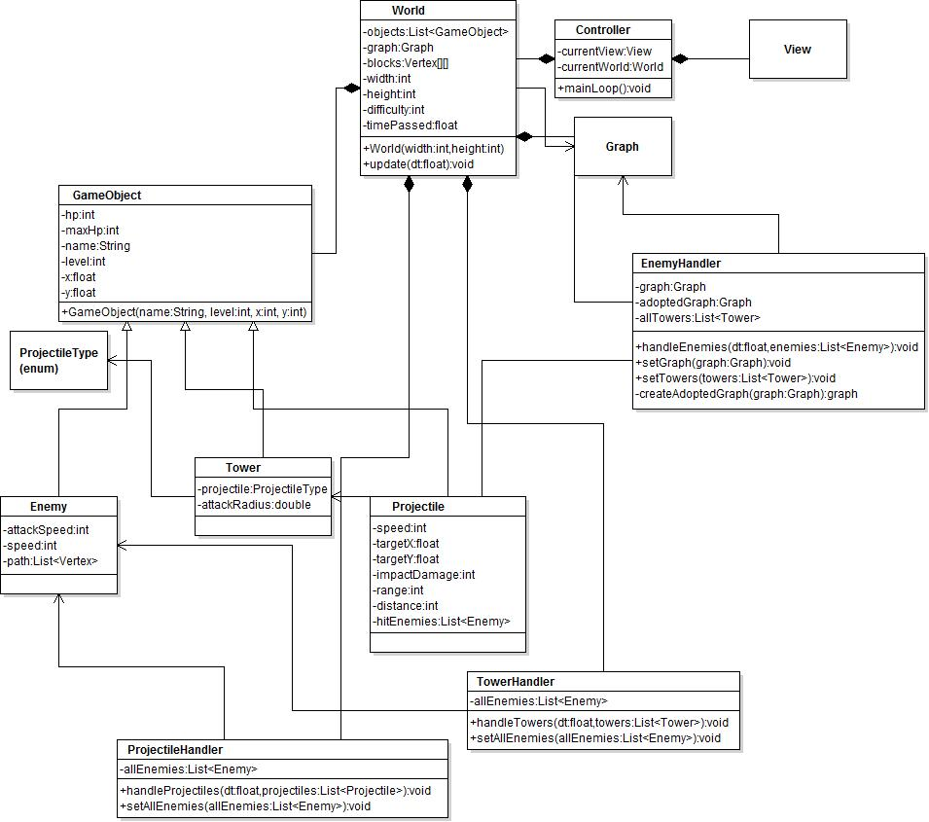
Entwurf

Slide 5
Implementationsdiagramm
Model
Controller
Model

Slide 6
Swaggy Engine

Slide 7
Formeln

Slide 8
Projectile

Slide 9
World

Slide 10
Tower

Slide 11
Gegner-KI

Slide 12
Fazit
Fricke: Die andere Gruppe ist eh schlechter! eZ
Sönke: Die Arbeit war TSCHÜÜÜÜSCH!!
Liam: Das Spiel ist kaBUOOOOOM!!!!!!!!
Niclachs: Echt abgefuckte Scheiße!
Daniel: Dem ist nichts hinzuzufügen.

Slide 13

Danke für ihre Aufmerksamkeit!
Jetzt haben sie die Möglichkeit Fragen zu Stellen.
*lauter Applaus*
Daniel, Joshua, Leonard, Liam, Nabil, Niclas, Sönke

